Slide 1
Психологічна служба ліцею
Тут завжди Вас
Підтримають,
Вислухають і
Допоможуть
Практичні психологи НКТЕЛ: Хаврієнко О.Б., Гладир Г.В.

Slide 2
Професійне кредо
Візьми промінь світла і спрямуй його туди,
Де панує темрява...
Візьми усмішку і подаруй її тому,
Хто так її потребує.
Візьми доброту і яви її тому, хто сам
Не вміє віддавати.
Візьми віру і віддай кожному,
Хто не має її.
Візьми любов і неси її всьому світові.

Slide 3
Наші принципи роботи:
принцип «Не нашкодь!!!»
принцип конфеденційності;
принцип індивідуального підходу;
принцип компетентності;
принцип дотримання обов'язків психолога;
принцип взаємоповаги;
принцип моральності;
принцип взаємодії психолога з педагогами та батьками;
принцип професійної співдружності.

Slide 4
Тема, над якою працює психологічна служба ліцею:
“Психолого-педагогічний супровід формування соціальної компетентності ліцеїстів”

Slide 5
Пріоритетні напрямки роботи :
Адаптація учнів до навчання
Робота з обдарованими дітьми
Робота з дітьми з девіантною поведінкою
Профорієнтаційна робота
Робота з батьками
Робота з педагогічним колективом

Slide 6
Основні види діяльності:
психологічне просвітництво як прилучення дорослих і дітей до психологічних знань;
психопрофілактика, спрямована на збереження психологічного здоров'я дітей;
психологічне консультування всіх учасників освітнього процесу;
психодіагностика розвитку дитини, сформованості певних психологічних новоутворень, особистісних і міжособистісних особливостей з метою визначення психологічних причин, проблем і труднощів в навчанні та вихованні ;
подальша корекція

Slide 7
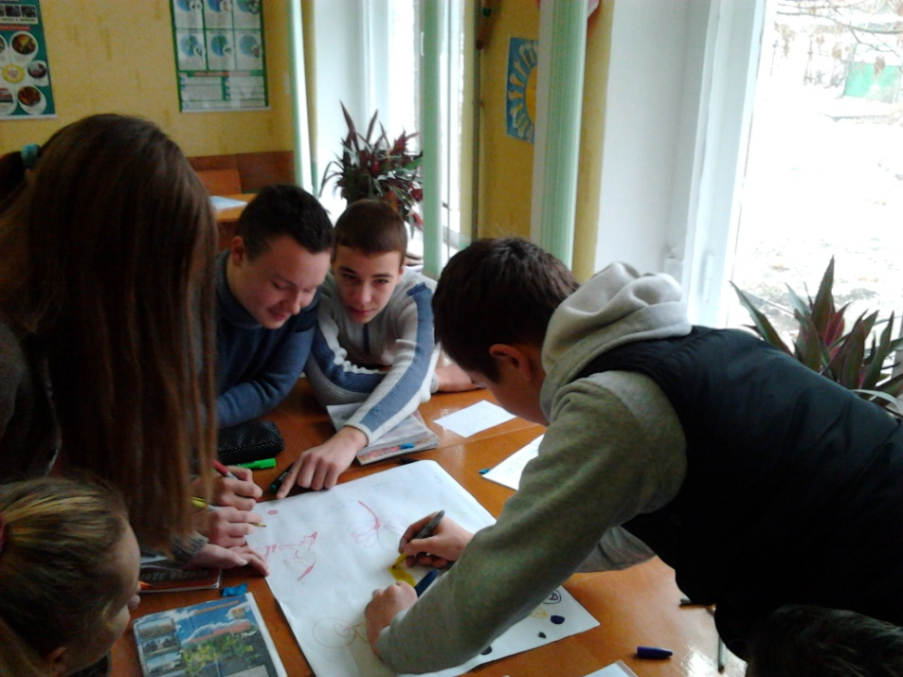
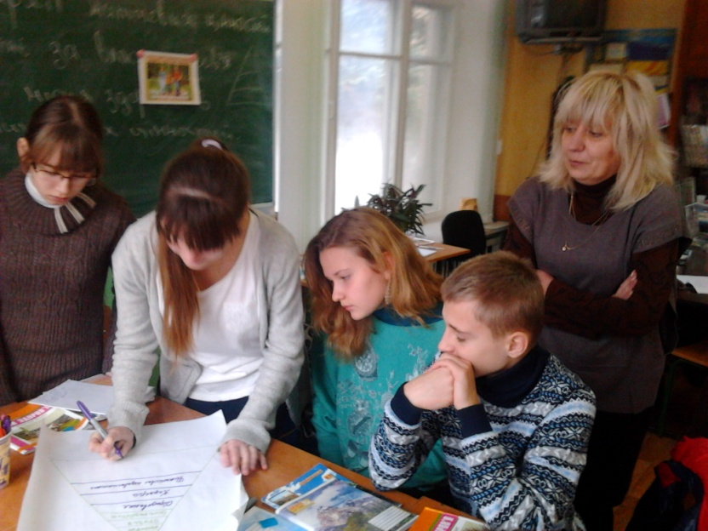
Пріоритетні завдання на кожному віковому етапі
8 класи – забезпечення успішної адаптації до ліцею, розвиток пізнавальної активності, здібностей до взаємодії та співпраці.

Slide 8
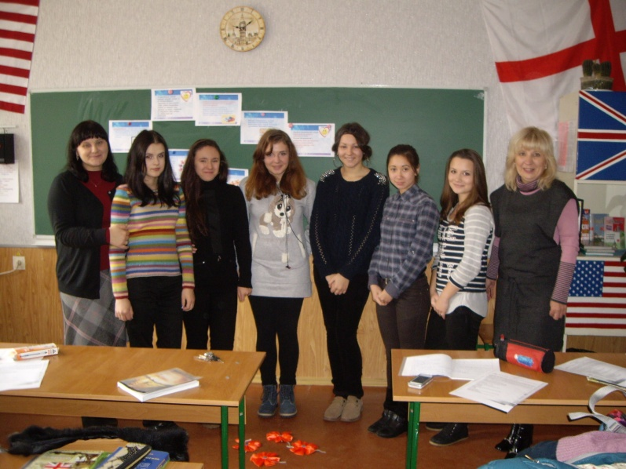
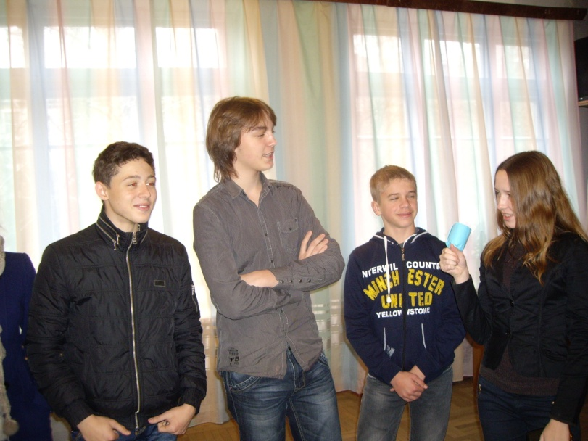
Пріоритетні завдання на кожному віковому етапі
9 класи– забезпечення спадкоємності навчання на етапі переходу до старшої ланки, адаптація учнів до вимог
10 класу, розвиток творчих здібностей, навиків саморегуляції, формування згуртованого колективу.

Slide 9
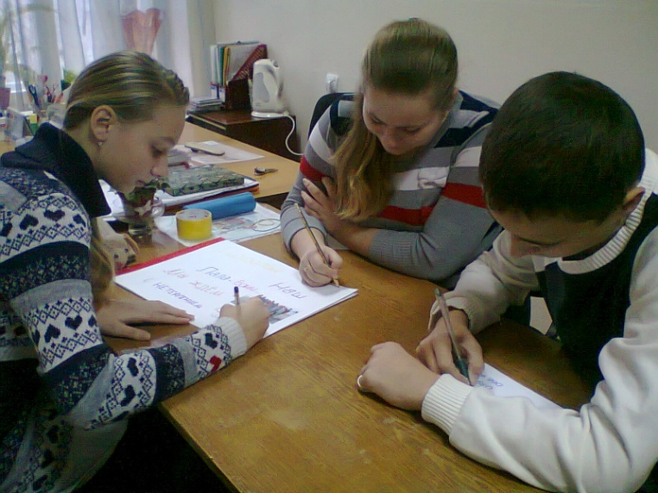
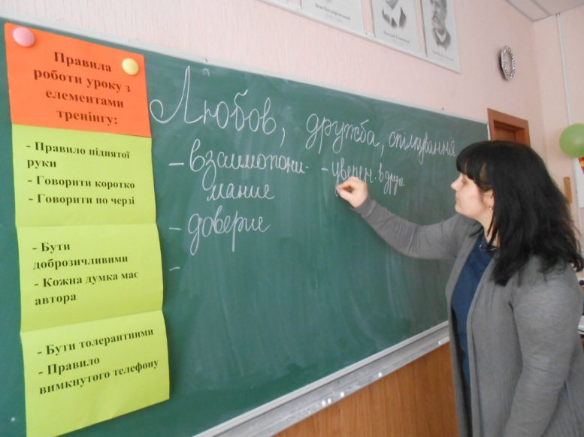
Пріоритетні завдання на кожному віковому етапі
8 класи – формування активного інтересу до внутрішнього світу, зміцнення відчуття власної гідності, розвиток здібностей до рефлексії своєї поведінки, ознайомлення з прийомами самопізнання, розвиток комунікативних навиків.

Slide 10
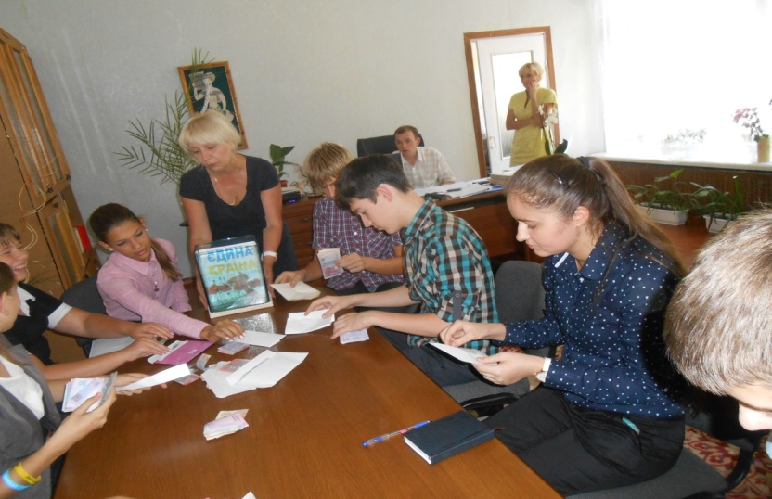
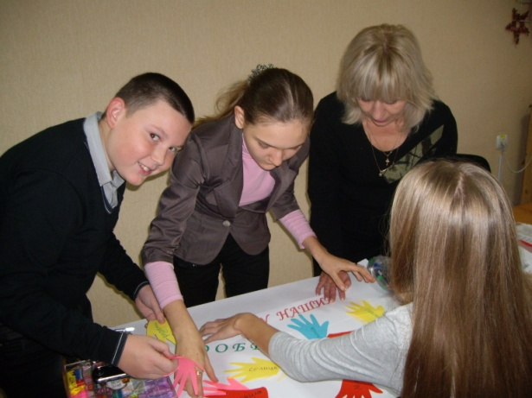
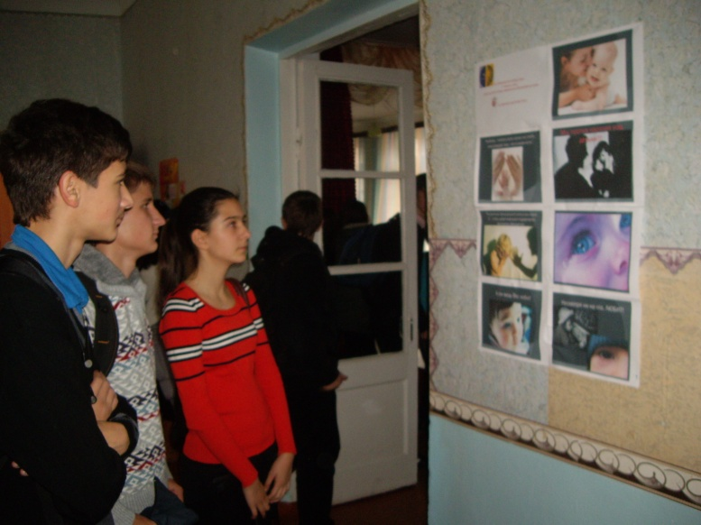
Пріоритетні завдання на кожному віковому етапі
9-11 класи – формування активної життєвої позиції, стимулювання процесу самопізнання, допомога у виборі життєвих цілей, професійне самовизначення.

Slide 11
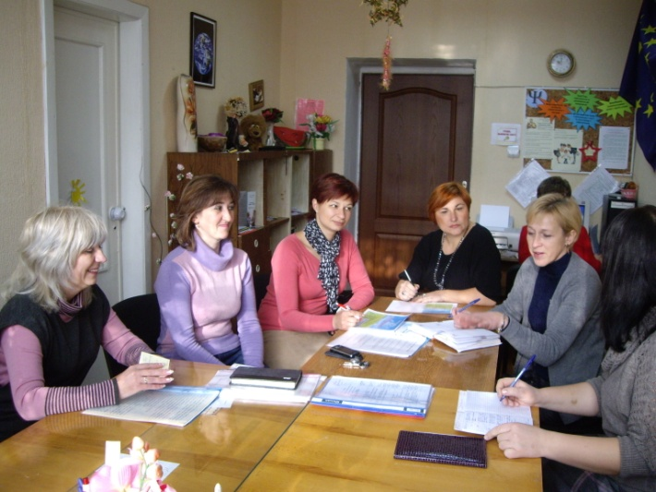
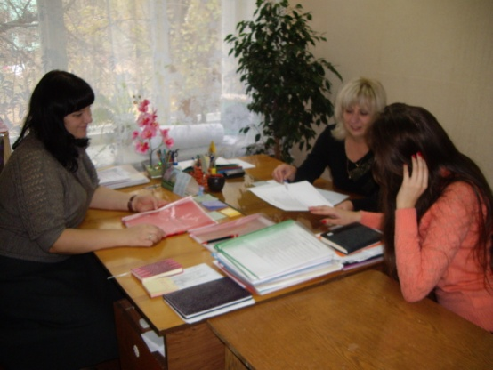
Робота з батьками
Просвітницька робота: виступи на загальних та класних зборах
Консультативна робота: групові та індивідуальні консультації
Зв’язок з потрібними державними установами та спеціалістами

Slide 12
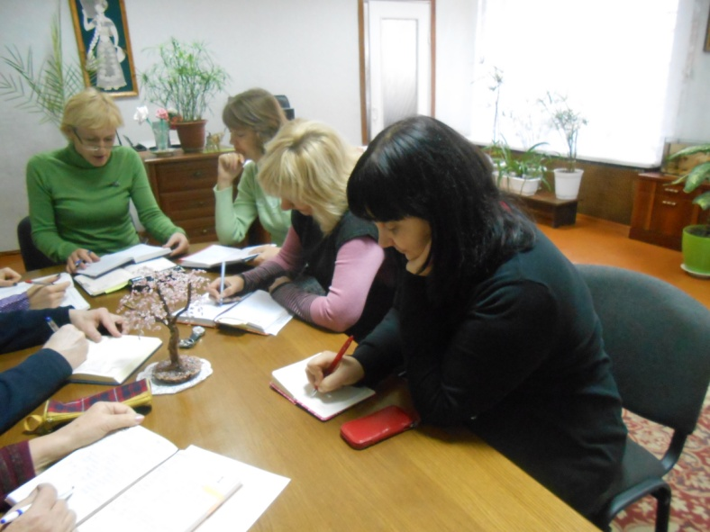
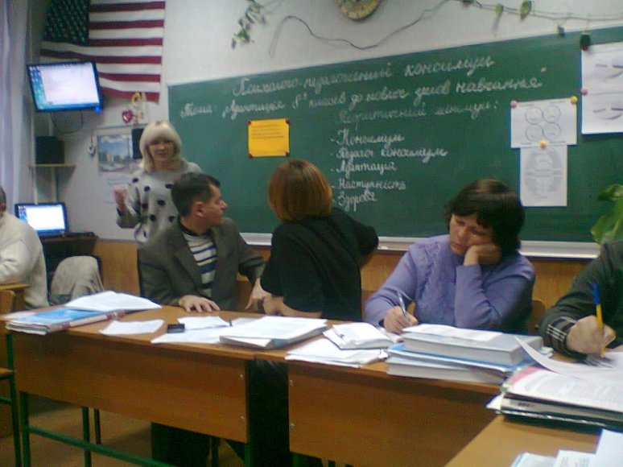
Робота з педколективом
Участь в засіданнях методичних об’єднань
Участь в педрадах, в нарадах при директорові, методичних радах
Психологічний супровід атестації педагогів
Компетентна допомога у вирішенні проблем

Slide 13
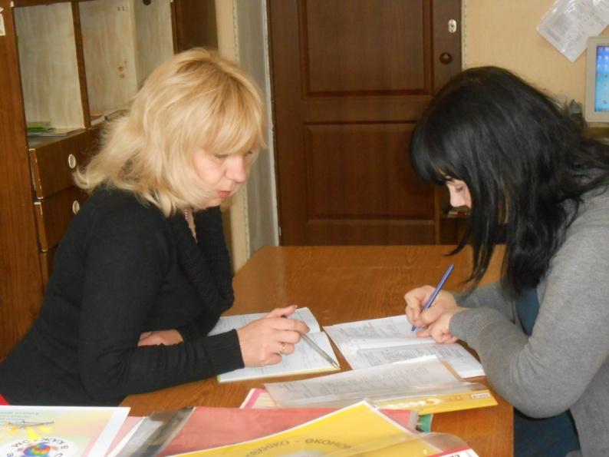
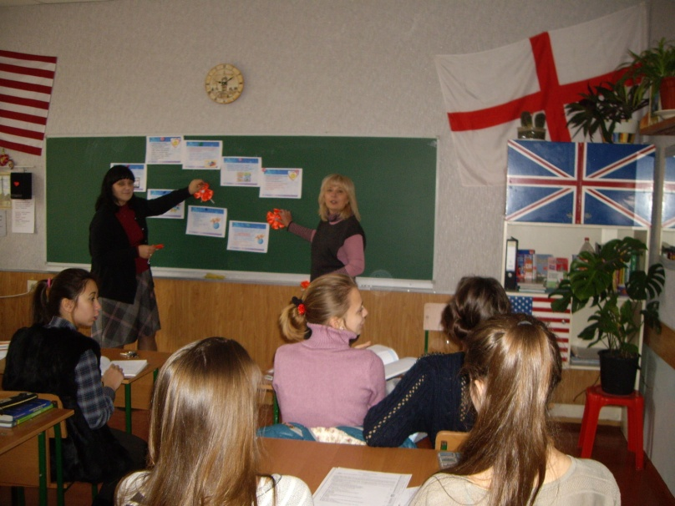
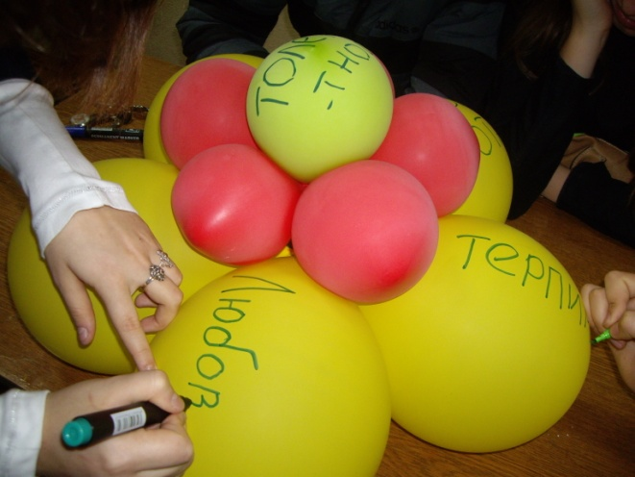
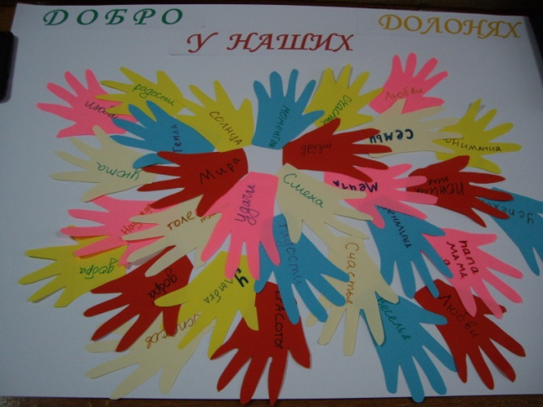
Участь в тренінгах і семінарах

Slide 14
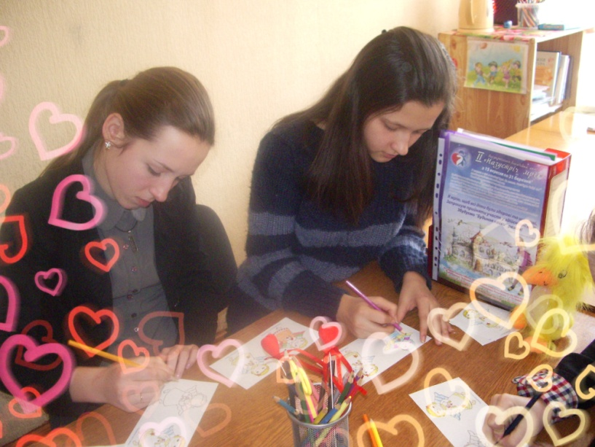
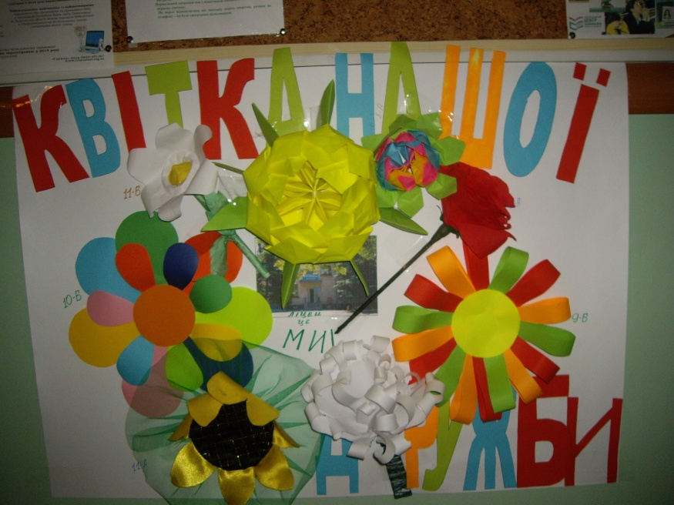
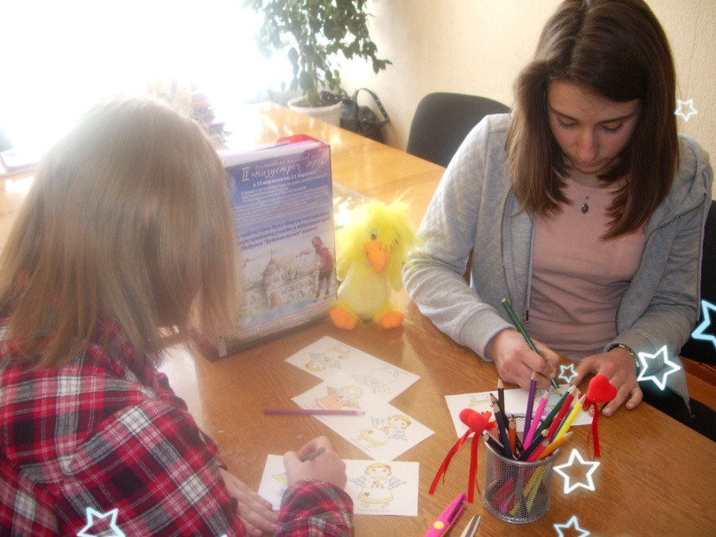

Slide 15
